Slide 1

数据库原理
宋安平
上海大学计算机学院
Apsong@shu.edu.cn
第4周
GGG

Slide 2
第7章 数据库设计
数据库设计概述
规划
需求分析
概念结构设计
逻辑结构设计
物理结构设计
数据库的实现
数据库的运行和维护

Slide 3
第一节 数据库设计概述
软件生存期
数据库系统生存期
数据库设计的步骤

Slide 4
一、软件生存期
按软件工程分六个阶段：
  规划阶段
  需求分析阶段
  设计阶段
  程序编程阶段
  调试阶段
  运行维护阶段

Slide 5
二、数据库系统生存期
分七个阶段：
  规划
  需求分析
  概念结构设计
  逻辑结构设计
  物理结构设计
  数据库的实现
  数据库的运行和维护

Slide 6
三、数据库设计的步骤
1978年10月召开的新奥尔良（New Orleans）会议提出的关于数据库设计的步骤,简称新奥尔良法,是目前得到公认的,较完整较权威的数据库设计方法,它把数据库设计分为如下四个主要阶段：
(1) 用户需求分析。
(2) 信息分析和定义（概念设计）：
· 视图模型化；
· 视图分析和汇总。

Slide 7
三、数据库设计的步骤
(3) 设计实现（逻辑设计）：
· 模式初始设计；· 子模式设计；· 应用程序设计；
· 模式评价；· 模式求精。
(4) 物理设计。
当各阶段发现不能满足用户需求时,均需返回到前面适当的阶段,进行必要的修正。 如此经过不断的迭代和求精,直到各种性能均能满足用户的需求为止。
目前,较多的数据库设计专家认为,数据库结构设计的基本步骤应如图 7 ― 1 所示。

Slide 8
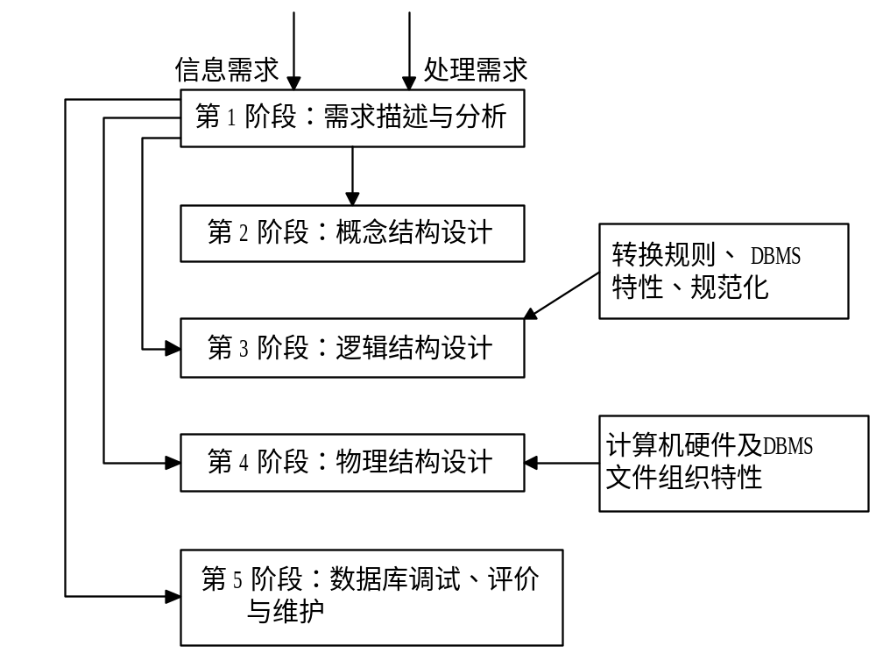
图 7 ― 1 专家认同的数据库结构设计的基本步骤

Slide 9
第二节 规划
规划阶段完成的任务
可行性分析报告

Slide 10
一、规划阶段完成的任务
确定系统的范围
确定开发工作所需要的资源
估计软件开发的成本
确定项目的进度

Slide 11
二、可行性分析报告
规划工作完成后，写出详尽的可行性分析报告和数据库系统规划纲要，内容包括：信息范围、信息来源、人力资源、设备资源、软件及支持工具资源、开发成本估算、开发进度计划、现行系统向新系统过渡计划等。
规划送决策部门评审。

Slide 12
第三节 需求分析
需求描述与分析
需求分析阶段的输入与输出
需求分析的步骤

Slide 13
一、需求描述与分析
需求分析阶段所得的结果是下一阶段——系统的概念结构设计的基础。 如果需求分析有误,则以它为基础的整个数据库设计将成为毫无意义的工作。 而需求分析也是数据库设计人员感觉最繁琐和困难的一步。
数据库需求分析和一般信息系统的系统分析,基本上是一致的。 但是,数据库需求分析所收集的信息,却要详细得多,不仅要收集数据的型（包括数据的名称、 数据类型、 字节长度等）,还要收集与数据库运行效率、 安全性、 完整性有关的信息,包括数据使用频率、 数据间的联系以及对数据操纵时的保密要求等等。

Slide 14
二、需求分析阶段的输入与输出
需求调查是指,为了彻底了解原系统的全部概况,系统分析师和数据库设计人员深入到应用部门,和用户一起调查和收集原系统所涉及的全部数据。 需求调查要明确的问题很多,大到企业的经营方针策略、 组织结构,小到每一张票据的产生、 输入、 输出、 修改、 查询等。 重点是以下几个方面：
(1) 信息要求。 用户需要对哪些信息进行查询和分析,信息与信息之间的关系如何等。
(2) 处理要求。 用户需要对信息进行何种处理,每一种处理有哪些输入、 输出要求,处理的方式如何,每一种处理有无特殊要求等。

Slide 15
二、需求分析阶段的输入与输出
(3) 系统要求：
  安全性要求： 系统有几种用户使用,每一种用户的使用权限如何。
  使用方式要求： 用户的使用环境是什么,平均有多少用户同时使用,最高峰时有多少用户同时使用,有无查询相应的时间要求等。
  可扩充性要求： 对未来功能、 性能和应用访问的可扩充性的要求。

Slide 16
三、需求分析的步骤
需求调查所得到的数据可能是零碎的、 局部的,分析师和设计人员必须进一步分析和表达用户的需求。 需求分析的具体任务是：
(1) 分析需求调查得到的资料,明确计算机应当处理和能够处理的范围,确定新系统应具备的功能。
(2) 综合各种信息所包含的数据,各种数据之间的关系,数据的类型、 取值范围、 流向。

Slide 17
三、需求分析的步骤
(3) 将需求调查文档化,文档既要为用户所理解,又要方便数据库的概念结构设计。 需求分析的结果应及时与用户进行交流,反复修改,直到得到用户的认可。
在数据库设计中,数据需求分析是对有关信息系统现有数据及数据间联系的收集和处理,当然也要适当考虑系统在将来的可能需求。 一般地,需求分析包括数据流的分析及功能分析。 功能分析是指系统如何得到事务活动所需要的数据,在事务处理中如何使用这些数据进行处理（也叫加工）,以及处理后数据流向的全过程的分析。 换言之,功能分析是对所建数据模型支持的系统事务处理的分析。

Slide 18
三、需求分析的步骤
数据流分析是对事务处理所需的原始数据的收集及经处理后所得数据及其流向。 一般用数据流程图（DFD）来表示。 DFD不仅指出了数据的流向,而且还指出了需要进行的事务处理（但并不涉及如何处理,这是应用程序的设计范畴）。
在需求分析阶段,应当用文档形式整理出整个系统所涉及的数据、 数据间的依赖关系、 事务处理的说明和所需产生的报告,并且尽量借助于数据字典（DD）加以说明。 除了使用数据流程图、 数据字典以外,需求分析还可使用判定表、 判定树等工具。 下面介绍数据流程图和数据字典,其他工具的使用可参见软件工程等方面的参考书。

Slide 19
第四节 概念结构设计
概念设计的必要性
概念模型
概念设计的主要步骤
数据抽象
ER模型的操作
采用ER方法的数据库概念设计

Slide 20
一、概念设计的必要性
各阶段的任务相对单一化，设计复杂程度大大降低，便于组织管理。
不受DBMS限制，独立于支持数据库的DBMS和使用的硬件环境的。
容易为用户理解，反映用户需求。设计人员从用户的角度看待数据以及数据处理的要求和约束,产生一个反映用户观点的概念模式
各级模式之间的关系如图 7 ― 3 所示

Slide 21
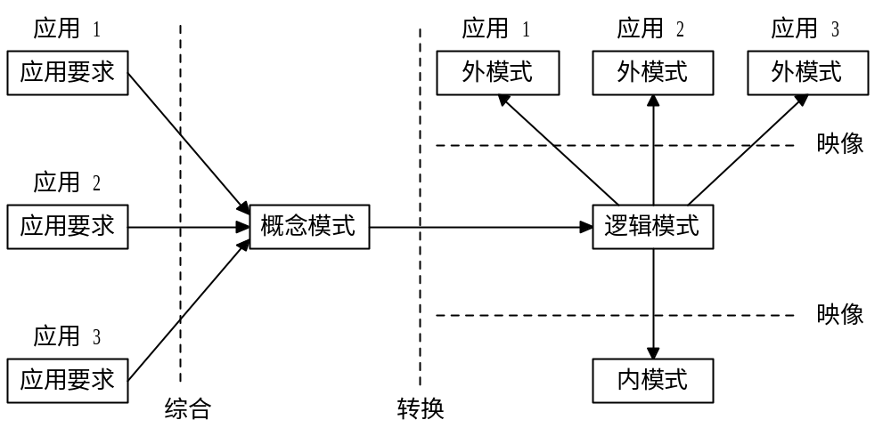
图 7 ― 3 数据库各级模式

Slide 22
二、概念模型
(1) 有丰富的语义表达能力。 能表达用户的各种需求,反映现实世界中各种数据及其复杂的联系,及用户对数据的处理要求等。
(2) 易于交流和理解。 概念模型是系统分析师、 数据库设计人员和用户之间的主要交流工具。
(3) 易于修改。 概念模型能灵活地加以改变,以反映用户需求和环境的变化。
(4) 易于向各种数据模型转换。 设计概念模型的最终目的是向某种DBMS支持的数据模型转换,建立数据库应用系统。

Slide 23
三、概念设计的主要步骤
概念设计的任务分为三步：
  进行数据抽象，设计局部概念模式
  将局部概念模式综合成全局概念模式。
  评审

Slide 24
四、数据抽象
聚集
概括
数据抽象层次

Slide 25
五、ER模型的操作
实体类型的分裂
  垂直分割
  水平分割
实体类型的合并
联系类型的分裂
联系类型的合并

Slide 26
六、采用ER方法的数据库概念设计
设计局部ER模式
  确定局部结构范围
  实体定义
  联系定义
  属性分配
设计全部ER模式
  确定公共实体类型
  局部ER模式的合并
  消除冲突
全部ER模式的优化
  实体类型的合并
  冗余属性的消除

Slide 27
第五节 逻辑结构设计
逻辑设计的环境
逻辑设计的步骤
ER模型向关系模型的转换
关系数据库的逻辑设计

Slide 28
一、逻辑设计的环境
数据库的逻辑设计就是把概念设计得到的数据库模型,转化为具体的DBMS所能接受的数据库逻辑结构,包括数据库模式和外模式。
(1) 概念结构设计阶段的输出信息： 所有的局部和全局概念模式。 图中用E―R模型表示。
(2) 处理需求： 需求分析阶段产生的业务活动分析结果。 包括： 用户需求、 数据的使用频率和数据库的规模。
(3) DBMS特性： 即特定的DBMS所支持的数据结构。 如RDBMS的数据结构是二维表。

Slide 29
二、逻辑设计的步骤
关系数据库的逻辑结构设计的一般步骤如图 7 ― 4 所示。
（1） 将E―R模型转换为等价的关系模式。
（2） 按需要对关系模式进行规范化。
（3） 对规范化后的模式进行评价。 调整关系模式,使其满足性能、 存储空间等方面的要求。
（4）根据局部应用的需要,设计用户外模式。

Slide 30
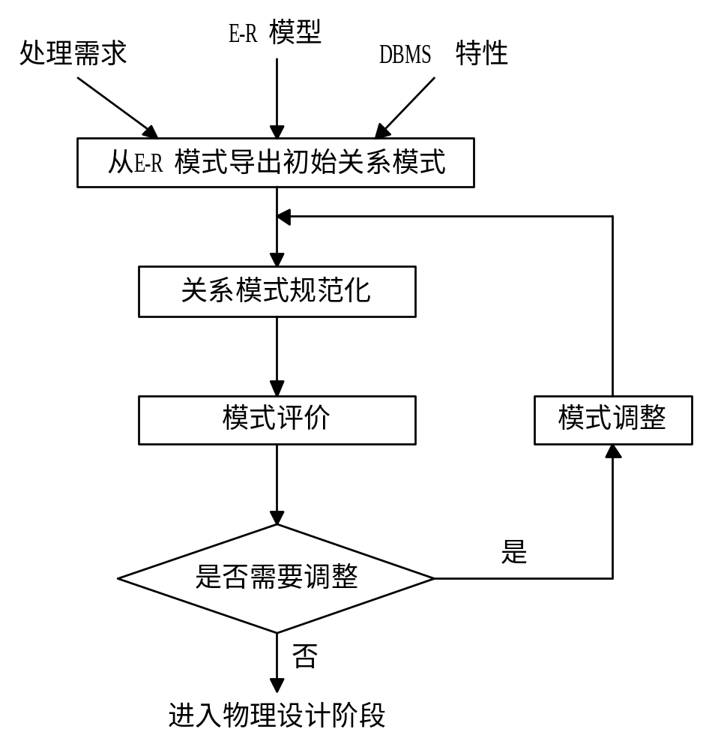
图 7 ― 4 关系数据库的逻辑设计步骤

Slide 31
三、ER模型向关系模型的转换
ER模型向关系模型的转换的一般规则
超类和子类的转换规则

Slide 32
四、关系数据库的逻辑设计
导出初始关系模式
规范化处理
模式评价
模式修正

Slide 33
第六节 物理结构设计

Slide 34
物理设计分五步完成
存储记录结构设计
确定数据存放位置
存取方法的设计
完整性和安全性的考虑
程序设计

Slide 35
第七节 数据库的实现

Slide 36
实现阶段主要有三项工作
建立实际的数据结构
装入实验数据对应用程序进行调试
装入实际数据，进入试运行状态

Slide 37
第八节 数据库的运行和维护

Slide 38
运行维护阶段主要有四项工作
维护数据库的安全性和完整性
监测并改善数据库运行性能
根据用户要求对数据库现有功能进行扩充
及时改正运行中发现的错误

